Slide 1

Treści multimedialne - kodowanie, przetwarzanie, prezentacja
Odtwarzanie treści multimedialnych
Andrzej Majkowski

Slide 2

Sortowanie przez wybieranie
(selectionsort)
Iwona i Ireneusz Bujnowscy

Slide 3


Wyszukiwanie minimalnego elementu w tablicy
SelectionSort
emin - kandydat na element minimalny w tablicy t[n]
Poniżej fragment kodu na znalezienie elementu najmniejszego w tablicy t[n]
emin = t[0];
for (int i=1; i<n-1; i++)
if (t[i]< emin) emin = t[i];
Dla i=0 sprawdzany jest warunek t[0]>t[i] jeżeli jest prawdziwy następuje zamiana elementów miejscami
…
…
Dla i=n-2 sprawdzamy warunek t[n-2]>t[n-1] i zamieniamy miejscami elementy jeżeli warunek jest prawdziwy

Slide 4
Wyszukiwanie minimalnego elementu w tablicy
SelectionSort
Ten algorytm można nieco zmodyfikować: zamiast szukać najmniejszej wartości można po prostu pamiętać gdzie w tablicy taka wartość występuje:
pmin = 0;
for (int i=1; i<n-1; i++)
if (t[i]< t[pmin]) pmin = i;
pmin- indeks gdzie znajduje się element minimalny
Zmienna pmin na początku działania algorytmu wskazuje na element spod indeksu 0, który jest z założenia kandydatem na element najmniejszy.
W wierszach 2.-3. znajduje się pętla, w której sprawdzane są kolejne elementy i porównywane z elementem z pozycji pmin.
Jeśli testowany element jest mniejszy, to od tego momentu zmienna pmin wskazuje na jego indeks

Slide 5
Sortowanie przez wybieranie
SelectionSort
Algorytm sortowania przez wybieranie można opisać przynajmniej na dwa sposoby:
  W wyniku działania algorytmu na kolejne i-te pozycje tablicy wybierane są najmniejsze elementy z pozycji od i do n-1.
  W sortowanej tablicy wyróżniamy dwie jej części – posortowaną lewą i nieposortowaną prawą. Początkowo lewa część jest pusta, lecz w kolejnym kroku jest powiększana o jeden element, najmniejszy wybrany spośród wszystkich elementów z nieposortowanej części tablicy.

Slide 6
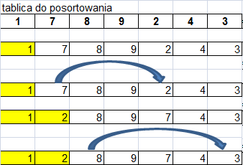
Sortowanie przez wybieranie
SelectionSort
Algorytm sortowania przez wybieranie można przedstawić
na przykładzie
element najmniejszy 1 na właściwej pozycji
element najmniejszy 2 (zamiana z 7)
element najmniejszy 3 (zamiana z 8)

Slide 7
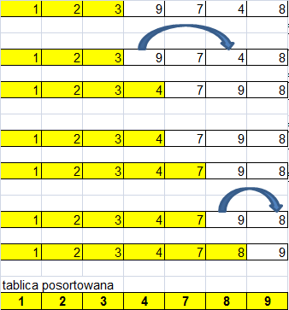
Sortowanie przez wybieranie
SelectionSort
Ciąg dalszy zamian-szukamy elementu najmniejszego na białym polu
element najmniejszy 4 zamiana z 9
element najmniejszy 7 na właściwej pozycji
element najmniejszy 8 (zamiana z 9)
element ostatni 9 na właściwej pozycji

Slide 8
Sortowanie przez wybieranie
SelectionSort
Fragment kodu
for (int p=0; p<n-1; p++)
{
pmin = p;
for (int i=p+1; i<n; i++)
if (t[i]< t[pmin]) pmin = i;
swap(t[i], t[pmin])
}
Złożoność algorytmu sortowania przez wybieranie: O(n²)

Slide 9
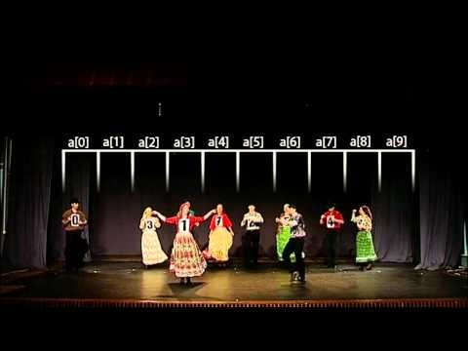
Sortowanie przez wybieranie
SelectionSort
Algorytm sortowania przez wybieranie zilustrowany tańcem:
http://www.youtube.com/watch?v=Ns4TPTC8whw

